Slide 1


Особенности организации и проведения репетиции НИКО
УО «РЕСПУБЛИКАНСКИЙ ИНСТИТУТ КОНТРОЛЯ ЗНАНИЙ»

Slide 2
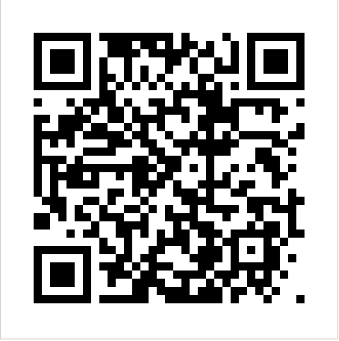
Документы, регламентирующие проведение НИКО
1. Инструкция о порядке проведения мероприятия «Национальное исследование качества образования»

Slide 3
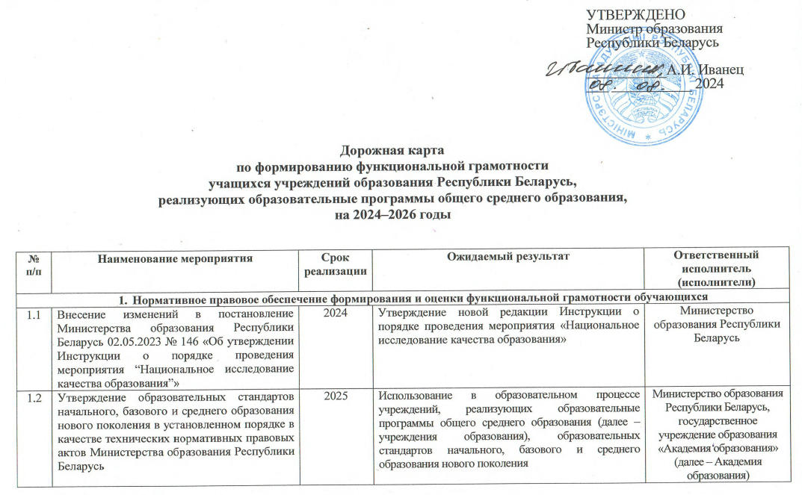
Документы, регламентирующие проведение НИКО
2. Дорожная карта по формированию функциональной грамотности учащихся учреждений образования Республики Беларусь, реализующих образовательные программы общего среднего образования, на 2024 – 2026 годы

Slide 4
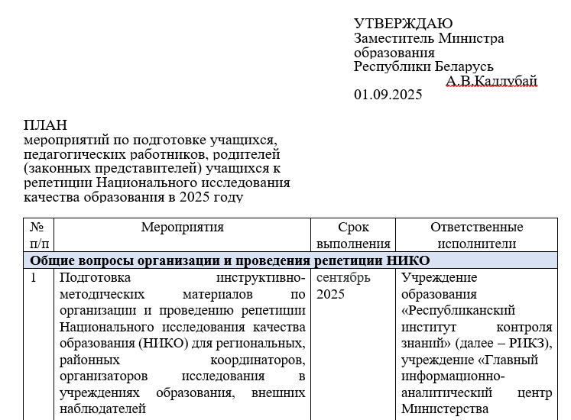
Документы, регламентирующие проведение НИКО
3. План мероприятий по подготовке учащихся, педагогических работников, родителей (законных представителей) учащихся к НИКО

Slide 5
НИКО – оценка функциональной грамотности учащихся.
Дополнительно изучается влияние факторов, обусловливающих уровень функциональной грамотности учащихся, на основе результатов анкетирования участников НИКО.
НИКО проводится с целью получения объективной информации о состоянии системы общего среднего образования для принятия обоснованных управленческих решений в области государственной политики в сфере образования.

Slide 6
УЧАСТНИКИ РЕПЕТИЦИИ НИКО
Учащиеся
учащиеся IX, X класса учреждений общего среднего образования
учащиеся I курса учреждений образования, обеспечивающих освоение программ среднего специального и профессионально-технического образования

Slide 7
РЕПЕТИЦИЯ НИКО 2025 25 ноября
Предполагается, что в исследовании примут участие 724 учреждения образования:
г. Минск – 95 учреждений образования
Минская область – 161 учреждение образования
Брестская область – 139 учреждений образования
Витебская область – 70 учреждений образования
Могилевская область – 72 учреждения образования
Гродненская область – 74 учреждения образования
Гомельская область – 113 учреждений образования

Slide 8
РЕПЕТИЦИЯ НИКО 2025 25 ноября
≈ 20 000 учащихся будут участвовать в репетиции Национального исследования качества образования
10 000 учащихся
10 000 учащихся
1 группа
2 группа
Начало сессии | Окончание сессии | Общее время проведения
Сессия 1
11.00 | 11.45 | 45 минут
Сессия 2
11.55 | 12.40 | 45 минут
Начало сессии | Окончание сессии | Общее время проведения
Сессия 1
13.40 | 14.25 | 45 минут
Сессия 2
14.35 | 15.20 | 45 минут

Slide 9
НИКО проводится с использованием автоматизированных информационных систем.
Учащимся предлагается пройти тестирование на русском или белорусском языке (по выбору).
Тестирование | Анкетирование на репетиции не проводится
Диагностическая работа
Анкетирование учащихся
Сессия 1 (45 минут)
Задания по двум видам грамотности:
читательская и математическая
или
естественнонаучная и финансовая
Анкетирование законных представителей
Перерыв 10 минут
Сессия 2 (45 минут)
Задания по двум видам грамотности:
читательская и математическая
или
естественнонаучная и финансовая
Анкетирование педагогических работников (включая представителей администрации УО)

Slide 10
ПОДГОТОВКА РЕПЕТИЦИИ НИКО РОЛЬ РАЙОННЫХ КООРДИНАТОРОВ
1. Организация тестирования компьютерной техники в учреждениях образования, отобранных для участия в репетиции НИКО (совместно с организаторами НИКО в учреждениях образования).
2. Получение доступа от региональных координаторов для входа в автоматизированную информационную систему не позднее чем за 18 календарных дней до проведения репетиции НИКО.
3. Внесение в АС для проведения репетиции НИКО необходимой информации об организаторах НИКО в учреждениях образования и членах районных комиссий не позднее чем за 12 календарных дней до проведения репетиции НИКО.
4. Контроль правильности отбора участников для участия в репетиции НИКО.
5. Обеспечение своевременности и корректности внесения данных в АС для проведения репетиции НИКО об учреждениях образования и учащихся.
6. Осуществление приёма заполненных протоколов проведения исследования у внешних наблюдателей, а также их надлежащее хранение в течение 6 месяцев после даты проведения исследования.

Slide 11
ПОДГОТОВКА РЕПЕТИЦИИ НИКО РОЛЬ ОРГАНИЗАТОРОВ НИКО В УО
1. Организация тестирования компьютерной техники в учреждениях образования, отобранных для участия в репетиции НИКО (совместно с районными координаторами);
2. Получение доступа от районных координаторов для входа в автоматизированную информационную систему не позднее чем за 18 календарных дней до проведения репетиции НИКО;
3. Внесение в АС для проведения репетиции НИКО информации об учреждении образования и учащихся, включая данные для последующей авторизации учащихся (логин и пароль), не позднее чем за 10 календарных дней до проведения репетиции НИКО;

Slide 12
ПОДГОТОВКА РЕПЕТИЦИИ НИКО РОЛЬ ОРГАНИЗАТОРОВ НИКО В УО
4. Осуществление отбора участников репетиции НИКО в соответствии с процедурой исследования.
5. Подготовка аудиторий для проведения репетиции НИКО (наличие достаточного количества компьютеров, режим проветривания, обеспечение тишины и дисциплины на время проведения тестирования, а также безопасных условий пребывания участников НИКО).
6. Подготовка необходимой компьютерной техники в соответствии с требованиями, определенными ГИАЦ.
7. Назначение педагогических работников для сопровождения репетиции НИКО в аудитории (2 педагогических работника, не преподающие в классах(группах), в которых обучаются и воспитываются учащиеся, а также специалист в области компьютерных технологий) не позднее чем за 3 рабочих дня до проведения исследования.

Slide 13
ПОДГОТОВКА РЕПЕТИЦИИ НИКО СПЕЦИАЛИСТ В ОБЛАСТИ КОМПЬЮТЕРНЫХ ТЕХНОЛОГИЙ
За день до проведения исследования специалист в области компьютерных технологий устанавливает на каждый компьютер (рабочее место) приложение, которое нужно скачать с сайта:
https://niko.unibel.by
(значок находится в адресной строке)

Slide 14
ПРОВЕДЕНИЕ РЕПЕТИЦИИ НИКО
Порядок проведения репетиции НИКО в учреждении образования:
Проведение НИКО в аудитории осуществляется двумя педагогическими работниками, а также обязательно присутствие специалиста в области компьютерных технологий. В аудитории должен присутствовать внешний наблюдатель для контроля соответствия процедуры проведения НИКО предъявляемым требованиям. В день проведения исследования отобранные для участия учащиеся допускаются в аудиторию и размещаются согласно списку участников (по алфавиту). Допуск отобранных для участия в НИКО учащихся в аудиторию осуществляется на основании документа, удостоверяющего личность. Педагогический работник, сопровождающий проведение НИКО в аудитории, проводит инструктаж учащихся о требованиях к проведению НИКО (п.34 Инструкции о порядке проведения НИКО). Проведение инструктажа и авторизация учащихся в системе осуществляются за 15 минут(!) до начала тестирования. Первая сессия тестирования начинается в 11.00, вторая – в 13.40. После выполнения учащимися диагностического теста педагогические работники принимают листы для рабочих записей и осуществляют контроль отправки выполненной работы. После проведения НИКО внешний наблюдатель заполняет протокол проведения НИКО.

Slide 15
ПРОВЕДЕНИЕ РЕПЕТИЦИИ НИКО
Некоторые важные моменты:
При проведении репетиции НИКО учащиеся выполняют только диагностическую работу. Анкетирование педагогических работников учреждений образования и законных представителей несовершеннолетних учащихся во время репетиции НИКО не проводится.
Сроки проведения репетиции НИКО:
Оценка функциональной грамотности учащихся УО | 25 ноября 2025 г.
Анкетирование учащихся УО | ⎯
Анкетирование педагогических работников УО | ⎯
Анкетирование законных представителей несовершеннолетних учащихся УО | ⎯

Slide 16
ПРОВЕДЕНИЕ РЕПЕТИЦИИ НИКО
Некоторые важные моменты (продолжение):
Распределение вариантов диагностической работы будет осуществляться во время запуска тестов учащимися. (Номер варианта диагностической работы для каждого учащегося, отобранного для участия в НИКО, отображается в АС для проведения НИКО не позднее чем за 2 календарных дня до проведения НИКО. – п. 30 Инструкции)
Схема рассадки учащихся в аудитории при проведении репетиционного НИКО не применяется. (Организатор проведения НИКО в учреждении образования составляет схему рассадки с учётом распределения вариантов диагностической работы. – п. 30 Инструкции)
Проведение репетиции НИКО в аудитории сопровождают педагогические работники, не преподающие в классах (группах), в которых обучаются и воспитываются учащиеся.

Slide 17
ПРОВЕДЕНИЕ РЕПЕТИЦИИ НИКО
Некоторые важные моменты (продолжение):
Педагогические работники в аудитории
обеспечивают размещение участников НИКО,
выдают листы для рабочих записей, ручки, карандаши, калькуляторы,
обеспечивают эвакуацию в случае возникновения чрезвычайных ситуаций.
В продолжительность выполнения диагностической работы не включается время, выделенное на подготовительные мероприятия (инструктаж, авторизация).

Slide 18
ПРОВЕДЕНИЕ РЕПЕТИЦИИ НИКО
Конфиденциальность
Обеспечение сохранности и конфиденциальности всех материалов исследования.
Ни при каких обстоятельствах НЕ РАЗРЕШАЕТСЯ копировать защищенные/конфиденциальные материалы НИКО.
Видеозапись сессий запрещена.
Настоятельно рекомендуется принять все меры безопасности, чтобы учащиеся не могли сфотографировать материалы при помощи мобильных телефонов или электронных устройств.

Slide 19

ПОСЛЕ ПРОВЕДЕНИЯ РЕПЕТИЦИИ НИКО РОЛЬ ВНЕШНИХ НАБЛЮДАТЕЛЕЙ
Заполнение протокола проведения НИКО.
Заполненный протокол необходимо выслать в отсканированном виде на почту niko@rikc.by не позднее одного дня, следующего за днем проведения исследования.
Заполненный оригинал протокола передается на хранение районному координатору.

Slide 20
НА САЙТЕ РИКЗ
Руководства пользователей по работе с ПО для:
координаторов
обучающихся
организаторов в УО
экспертов
Документы:
памятки (для родителей, для учащихся)
инструкция по организации НИКО (для организаторов в УО)
протокол проведения НИКО (для внешних наблюдателей)
материал для информирования учащихся о НИКО
материал для информирования учащихся о репетиции НИКО
инструкция по отбору учащихся в УО
Инструктивно-методические материалы (презентации) для:
региональных координаторов
районных координаторов
организаторов в УО
внешних наблюдателей

Slide 21
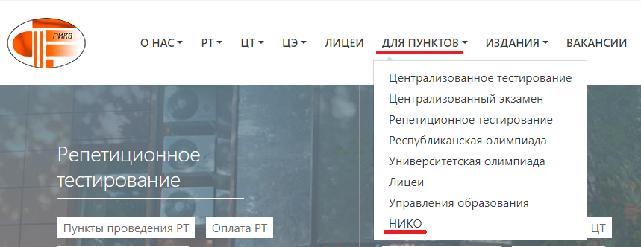
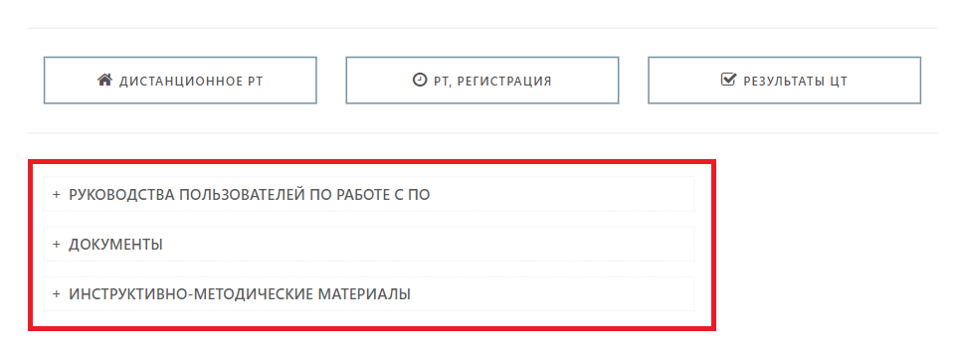
Официальный сайт РИКЗ RIKC.BY
Для пунктов
НИКО
Материалы для организации и проведения НИКО

Slide 22
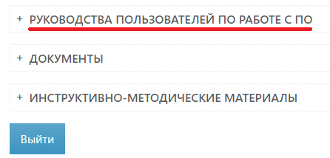
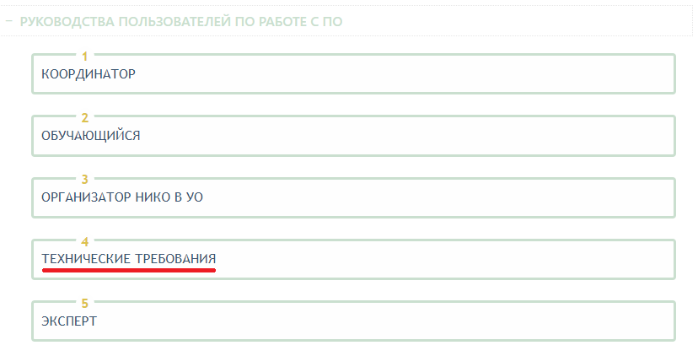
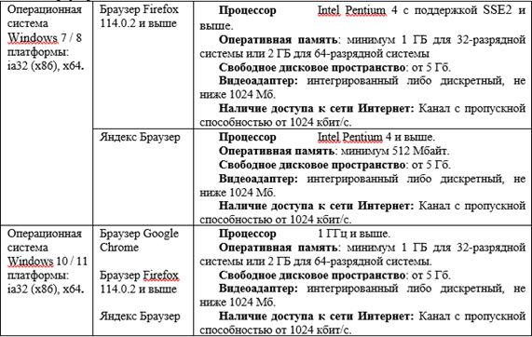
На сайте РИКЗ
Технические требования для проведения процедур исследования в УО

Slide 23
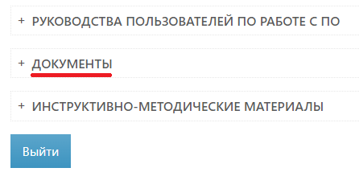
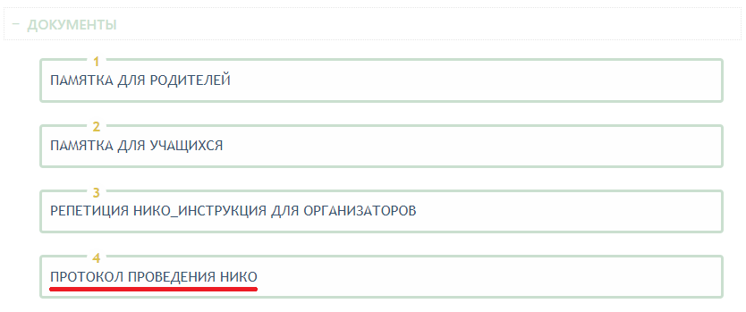
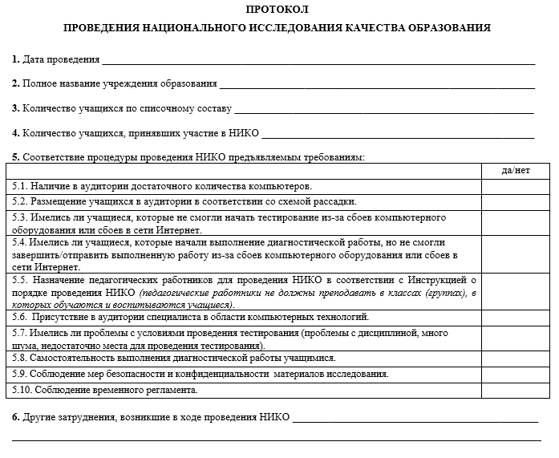
На сайте РИКЗ
Протокол проведения НИКО (для внешнего наблюдателя)

Slide 24
ПРОВЕРКА ОТКРЫТЫХ ЗАДАНИЙ
РАЙОННАЯ КОМИССИЯ
КАЖДОЕ ВЫПОЛНЕННОЕ ОТКРЫТОЕ ЗАДАНИЕ
РАЙОННАЯ КОМИССИЯ
НЕТ РАСХОЖДЕНИЯ РЕЗУЛЬТАТОВ ПРОВЕРКИ
ВВОД РЕЗУЛЬТАТОВ ПРОВЕРКИ В АС
Проверка открытых заданий и ввод результатов проверки в АС осуществляются в течение 2 рабочих дней после распределения заданий между районными комиссиями.

Slide 25
ПРОВЕРКА ОТКРЫТЫХ ЗАДАНИЙ
РАЙОННАЯ КОМИССИЯ
КАЖДОЕ ВЫПОЛНЕННОЕ ОТКРЫТОЕ ЗАДАНИЕ
РАЙОННАЯ КОМИССИЯ
ЕСТЬ РАСХОЖДЕНИЕ РЕЗУЛЬТАТОВ ПРОВЕРКИ
ПРОВЕРКА РЕГИОНАЛЬНОЙ КОМИССИЕЙ
ВВОД РЕЗУЛЬТАТОВ В АС
Проверка открытых заданий и ввод результатов проверки в АС осуществляются в течение 2 рабочих дней после распределения заданий между региональными комиссиями.

Slide 26
ПРОВЕРКА ОТКРЫТЫХ ЗАДАНИЙ
Председатель районной (региональной) комиссии контролирует и обеспечивает своевременность и корректность внесения результатов проверки открытых заданий районными (региональными) комиссиями.

Slide 27
РЕЗУЛЬТАТЫ ПРОВЕРКИ
Организатор НИКО в учреждении образования осуществляет ознакомление учащихся с результатами выполнения диагностической работы в течение 3 рабочих дней после получения результатов выполнения диагностической работы.

Slide 28
ОБРАТИТЬ ВНИМАНИЕ
Организация должной проверки компьютерной техники в учреждениях образования (соответствие техническим требованиям, пропускная способность и т.д.).
Четкое следование документам и инструкциям по организации и проведению НИКО (Инструкция по отбору учащихся-участников НИКО в УО, Инструкция для организаторов НИКО), размещенным на сайте РИКЗ, а также документам, регламентирующим проведение НИКО.
Соблюдение временного регламента: начало выполнения диагностической работы каждой сессии должно соответствовать расписанию.
В случае замены участников исследования, которые не могут принять участие в тестировании, необходимо своевременно внести данные нового участника в АС.

Slide 29
Контактная информация о рабочих группах в учреждениях, участвующих в организации и проведении НИКО, размещена на сайте: https://niko.unibel.by
Учреждение «Главный информационно-аналитический центр Министерства образования Республики Беларусь» | технические вопросы использования автоматизированной информационной системы в ходе проведения НИКО
Государственное учреждение образования «Академия образования» | научно-методическое обеспечение проведения НИКО
Учреждение образования «Республиканский институт контроля знаний» | организационное сопровождение проведения НИКО

Slide 30
СПАСИБО ЗА ВНИМАНИЕ!
Республика Беларусь,
УО «Республиканский институт контроля знаний»
220049, г. Минск, ул. Чайковского 7, телефон: (017) 237-06-66, факс: (017) 267-85-23,
priem@rikc.by

